Slide 1
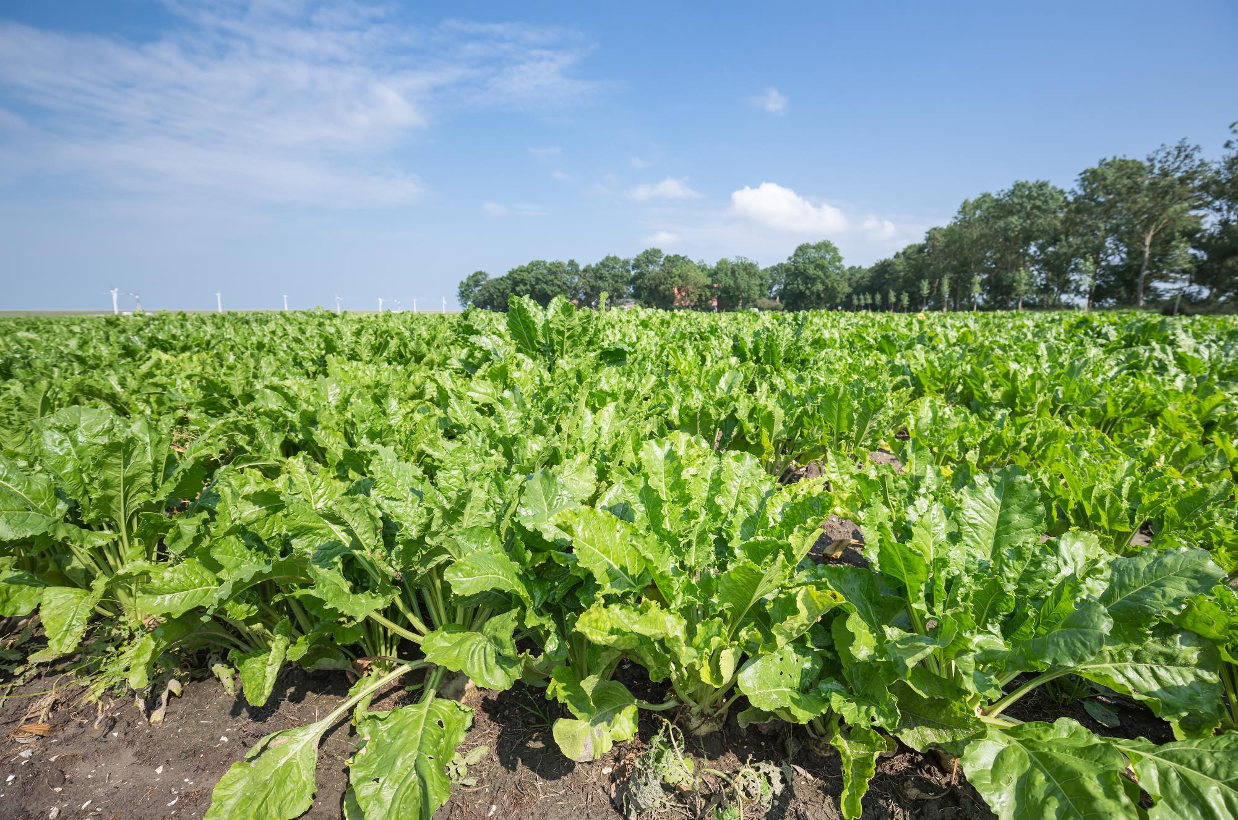
Tereos
Le Rôle des biocarburants durables dans la transition énergétique
Valérie Corre – Directrice affaires réglementaires alcool-éthanol Europe
Atelier Parlementaire – EUFORES 19/11/2025 :
“Le Clean Industrial Deal comme moteur de la prospérité économique et de la transition énergétique en France”
Notes:
Pour modifier l’image en arrière-plan, il suffit de se rendre dans « Conception » puis « Mise en forme de l’arrière-plan », « Remplissage avec image ou texture », puis dans « Source de l’image » cliquer sur « Insérer ».

Slide 2
La transition c’est maintenant
Parc 2023 - 95% des véhicules dans l’UE ont un moteur thermique (2023- ACEA)
Ventes 2024 - 83,2% des véhicules légers neufs ont un moteur thermique
Deux conditions pour réussir la décarbonation du transport:
Décarboner les véhicules existants :
Durée de vie moyenne 12,5 ans
Besoin de carburants liquides décarbonés comme le bioéthanol
Accepter la diversification des alternatives de mobilités (révision du règlement CO2 des véhicules):
Répondre aux besoins et moyens des citoyens
Chaque alternative a ses limites

Slide 3

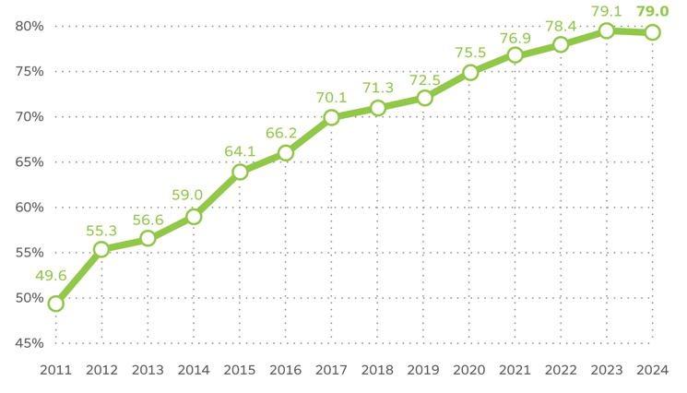
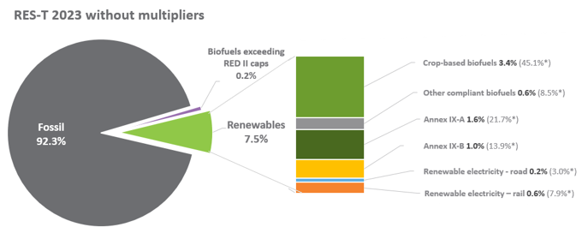
Biocarburants : 1ère source de décarbonation des véh. thermiques
Réduction moyenne des GES de l’éthanol UE : 79%
7,5% d’Enr en 2023 dont :
Biocarburant de 1G : 45,1%
Déchets et résidus : 35,6% (essentiellement huiles usagées)
Elec: 3 % (routier)
Bioéthanol européen:
79% de réduction des émissions de GES vs essence
Facile à utiliser dans les véh. existants:
Limite réglementaire: 10% max éthanol dans essence ; approbation norme E20 récente (CEN)
E85 autorisé dans l’UE: boîtier de conversion ou véhicule flex d’origine
Progrès lents des EnR depuis 2009 :
Part d’EnR à 4,4 % en 2009 => 7,5% en 2023
Débat food vs fuel : un frein exagéré
L’énergie fossile continue de dominer
Source: Audited data of bioethanol producers for 2024
Source: EC SHARES, 2025; RES-T for road and rail calculated by ePURE, based on SHARES data - (*) = share of RED compliant

Slide 4

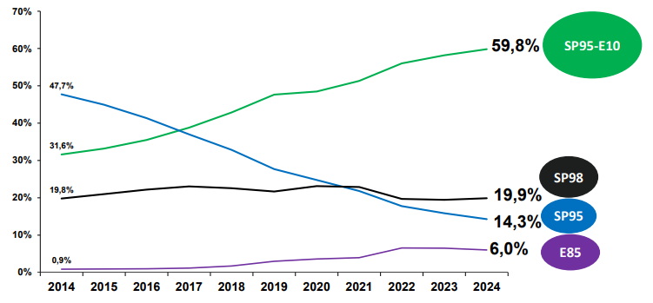
La France: leader européen des biocarburants
La France n°1 dans l’UE de la production et consommation de bioéthanol
SP95-E10 : près de 60% du marché des essences
Progression du Superéthanol-E85 :
4 000 stations services (42% des stations)
400 000 véhicules flex-E85 en 12/2024 (dont 252 000 boîtiers)
Production de 2,2 Mm3 de bioéthanol/biodiesel par an soit:
Importation de 2 Mm3 essence/gasole fossiles évitées
Economie env. 1,5 Md€ sur balance commerciale*
Co-production protéine végétale (feed)
Consommation biocarburants = 10,5 Mt de GES évitées en 2024**
Soutient le revenu de 120 000 agriculteurs + 30 000 emplois territoires
Source: CPDP – DGDDI ; Bioéthanol France
* Estimations Bioéthanol France et Esterifrance, sur la base des cours moyens à Rotterdam sur la période 2023-2024
** source : CarbuRe, DGEC

Slide 5
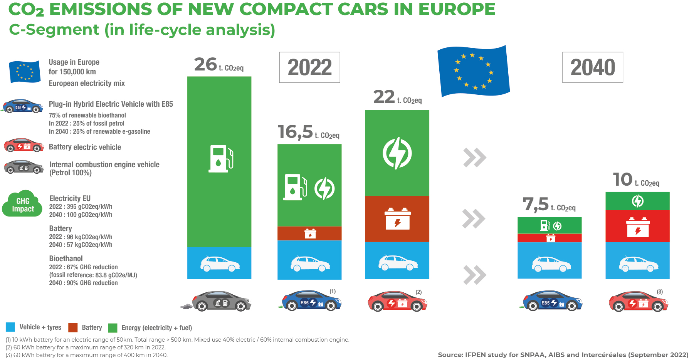
Le bioéthanol: accélérateur de la transition énergétique
Accélérer la décarbonation du parc actuel d’ici 2035 :
Généraliser le SP95-E10 dans l’UE
Révision de la Directive FQD: permettre le passage à l’E20
Accompagner la conversion au Superéthanol E-85
Dans un scénario de neutralité technologique post 2035 : compléter la décarbonation des hybrides neufs avec un E85 100% renouvelable:
Production éthanol (UE) : 13 Mm3 => 38 M PHEV-E85+ soit 15% du parc européen (2030)
Production éthanol (FR): 1,8Mm3 => 5 M PHEV-E85+ soit 20% du parc auto (2030)
Un Superéthanol-E85 100% renouvelable est possible
Bilan CO2 concluant
Avec mix energ. FR: résultats identiques en 2022 au BEV (13 t. Co2eq) ; en 2040 : 7 t Co2eq pour le PHEV-flex et 9 t CO2 pour BEV

Slide 6
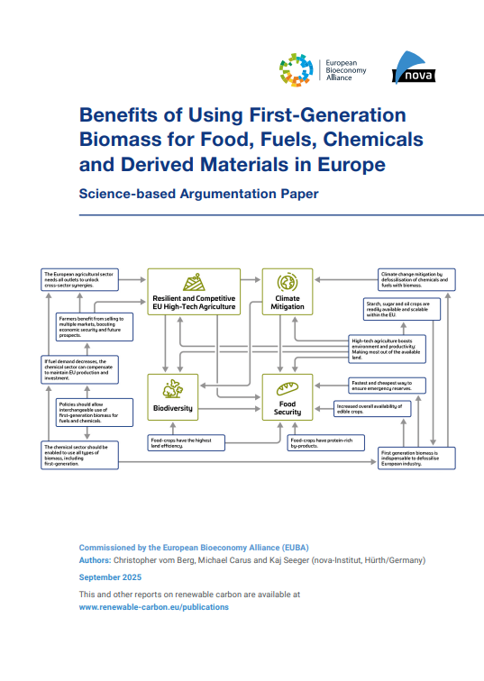
Réussir le CID : besoin de pragmatisme
Ne pas opposer les alternatives : les additionner. La FR à deux atouts: puissance agricole et nucléaire
Ecouter tous les citoyens : donner une place aux véhicules hybrides
La FR doit soutenir la neutralité technologique (révision Rég. CO2 des véhicules)
La FR doit soutenir l’inclusion de tous les biocarburants durables dans la définition des Carburants Neutres en Carbone
Réviser la directive « Qualité des Carburants » pour autoriser l’E20
Stop aux dogmes: diversifier les usages (alimentaires et non alimentaires) de la biomasse:
Levier de résilience de l’agriculture et souveraineté : soutient revenu, augmente production alimentaire; création de réserve alimentaire
Accélère la décarbonation de l’économie : cohérent avec agenda climatique
Une stratégie fondée sur les seuls déchets et résidus est vouée à l’échec

